Slide 1
Bilan intermédiaire prestation 3A

Slide 2
UNIQUEMENT
A
BEAUCAIRE
ACCEDER A L’AUTONOMIE
Accompagnement Personnalisé
Association de Formation et d'Insertion Gardoise - Sud
Siège : 50 Allée Charles Babbage Parc Georges Besse – 30000 NIMES
Tél : 04 66 70 68 70 – Fax : 04 66 70 68 71 - e-mail : afig-sud@wanadoo.fr

Slide 3
Objectifs
Définir son projet professionnel et établir un plan d’action
S’outiller pour concrétiser son projet professionnel
Se prendre en charge pour conduire sa recherche d’emploi et réussir son insertion sociale

Slide 5
Indicateurs « 3A » Beaucaire : Cumuls de septembre 2023 à janvier 2024 inclus
« 3A » Beaucaire | Sept. 2023 | Oct. 2023 | Nov. 2023 | Déc. 2023 | Janv. 2024 | Cumul Sur 5 mois | Moyenne Mensuelle | % Sur 5 mois
Inscrits EID (1) | 6 | 14 | 22 | 19 | 12 | 73 | 14,6
Présents | 6 | 9 | 15 | 11 | 7 | 48 | 9,6 | 65,75%
Absents | 0 | 5 | 7 | 8 | 5 | 25 | 5 | 34,25%
Adhésions | 5 | 9 | 13 | 9 | 7 | 43 | 8,6 | 89,58%
Non Adhésions | 1 | 0 | 2 | 2 | 0 | 5 | 1 | 10,42%
Abandons | 0 | 2 | 1 | 1 | 1 | 5 | 1 | 11,63%

Slide 6
Exemples d’Ateliers
Réaliser le C.V.
1- Créer une Mind map : Qu'est ce que je trouve sur un CV ?
Brainstorming de ce qu'ils savent déjà
2- Travail en binôme : Parties de CV découpées à regrouper :
Mettre les bonnes informations dans le bon bloc.

Slide 7
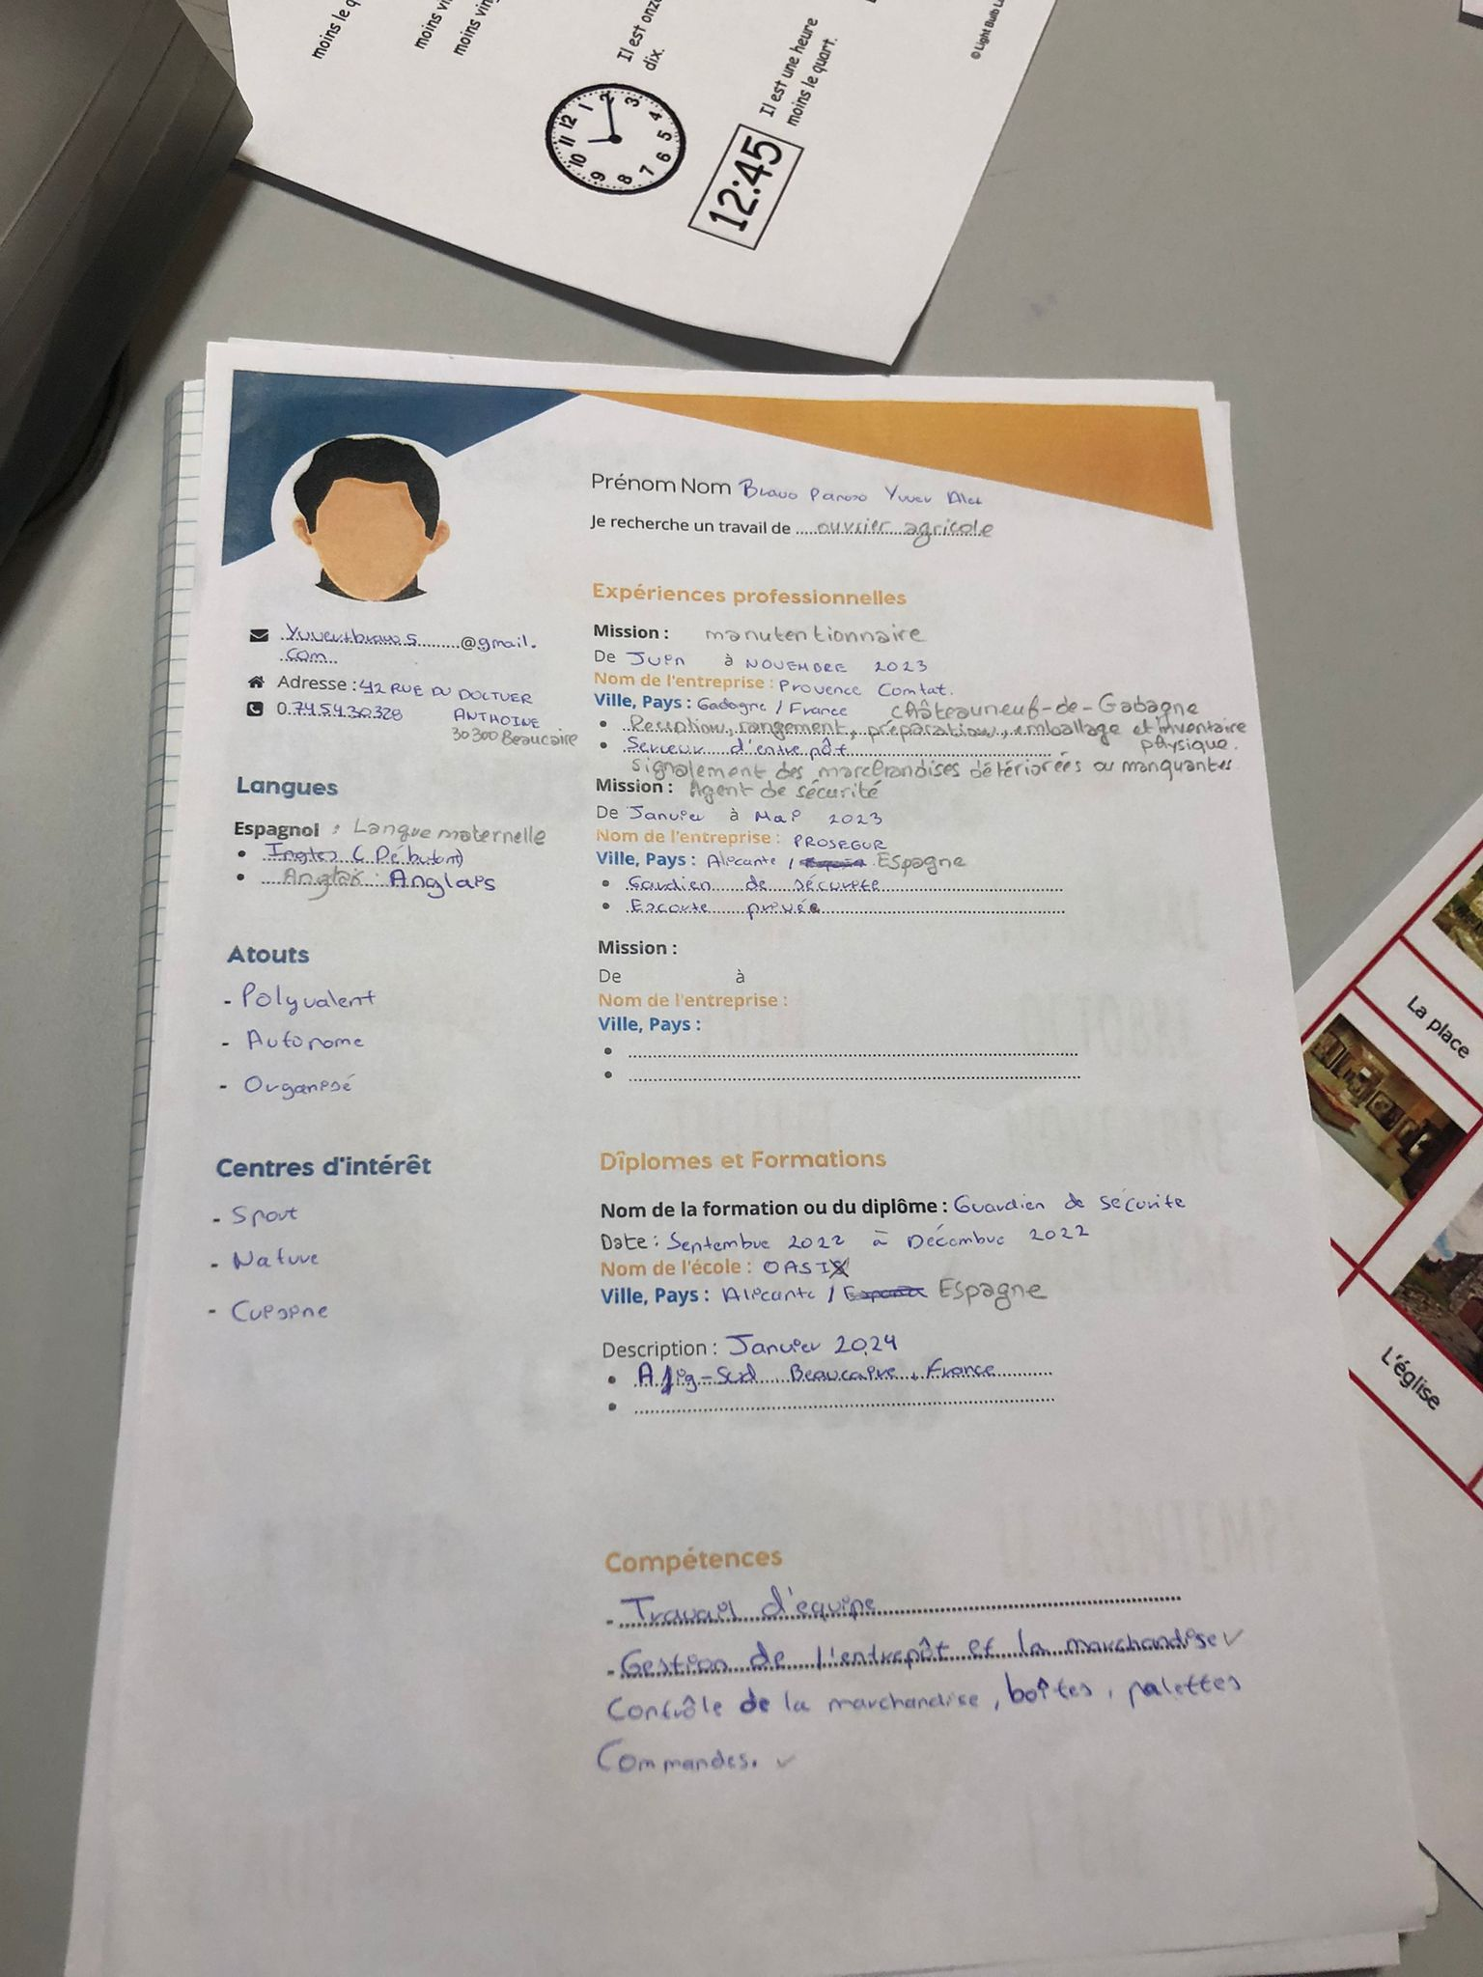

Slide 8
Réaliser une enquête métier
Etape 1 :
Réalisation de sa propre enquête
Formuler des questions en fonction du travail visé correction individuelle
Etape 2 :
Utilisation d’un modèle standard
Comment faire sa recherche, comment se présenter…
Etape 3 :
Restitution et présentation des travaux

Slide 9
Parler de son environnement de travail
Lieu, Mission, Activités, Matériel, Conditions d’exercice…
Etape de réalisation
Mind map
Recherche individuelle sur internet
Réalisation d'un dictionnaire visuel : en autonomie pour ceux qui sont à l'aise avec internet

Slide 10
Sortie Pédagogique et Mise en Situation
Mettre en pratique les notions vu en Ateliers et qui peuvent être utilisées dans la vie quotidienne et dans la vie professionnelle (Demander et donner l'heure, lire les chiffres, donner la date du jour, les directions, se renseigner)

Slide 11
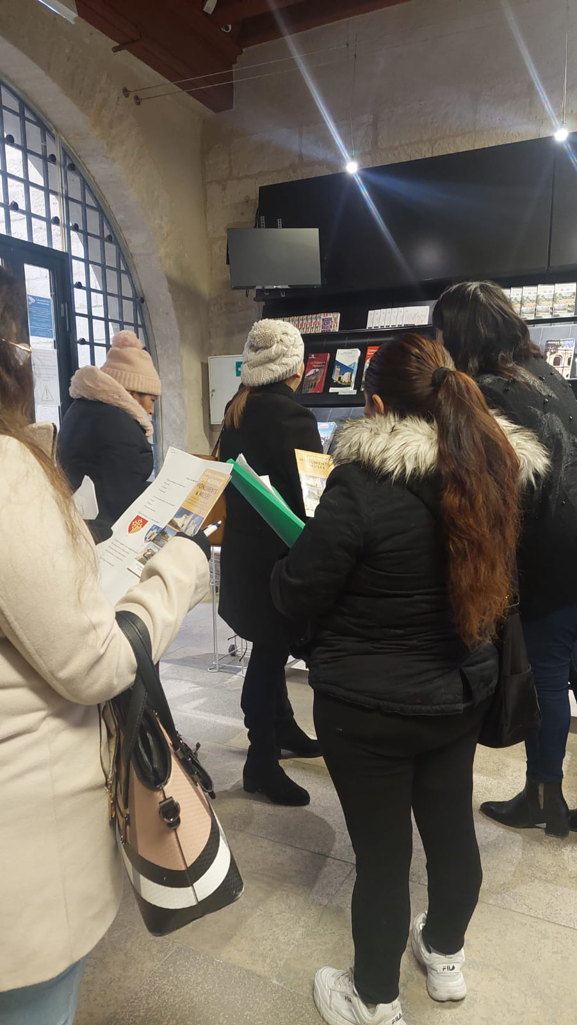
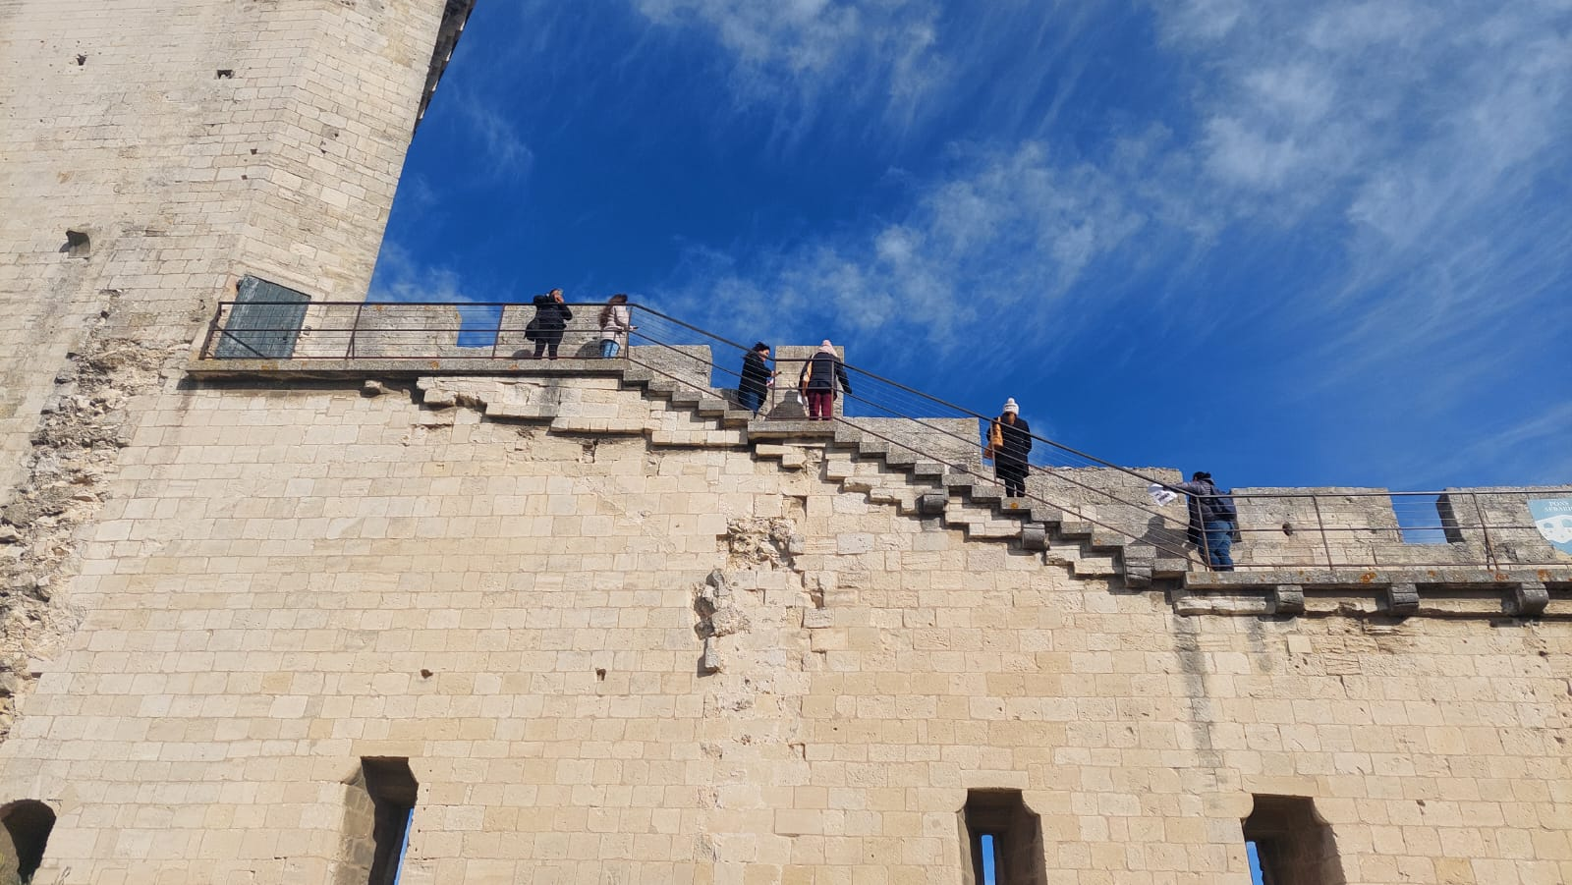
Groupe de Novembre 2023

Slide 12
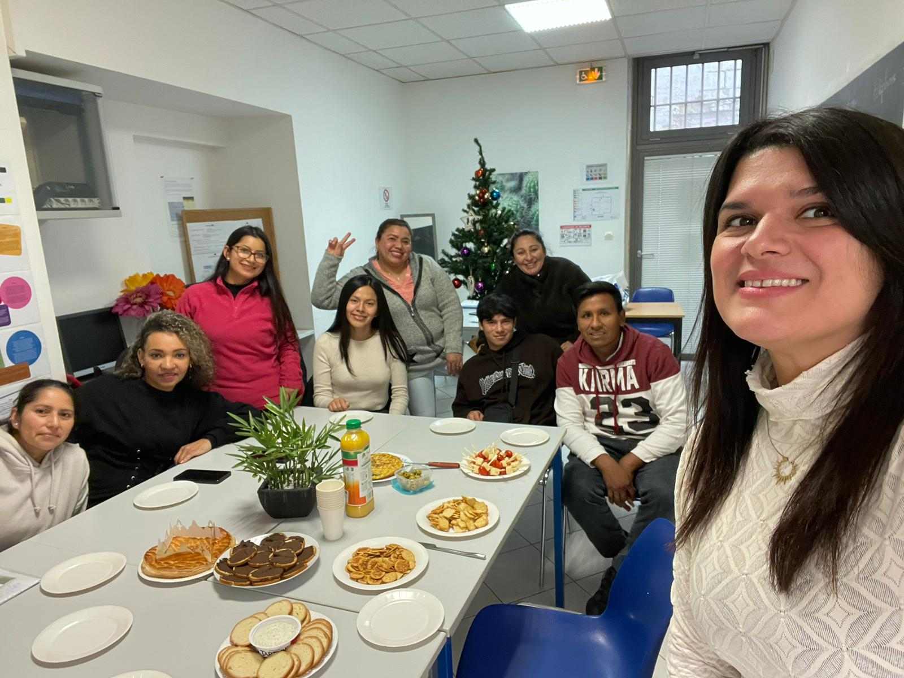

Slide 13
ACCEDER A L’AUTONOMIE
Accompagnement Personnalisé
En vous remerciant pour votre attention
Marie-Aurore PENNING
Directrice Adjointe
Habiba
Consultante
Azzedine
Coordinateur et Consultant

